Slide 1


Operadores Aritméticos, Relacionais e Lógicos em Python
Aprenda a realizar cálculos, comparações e construir expressões lógicas em Python

Slide 2


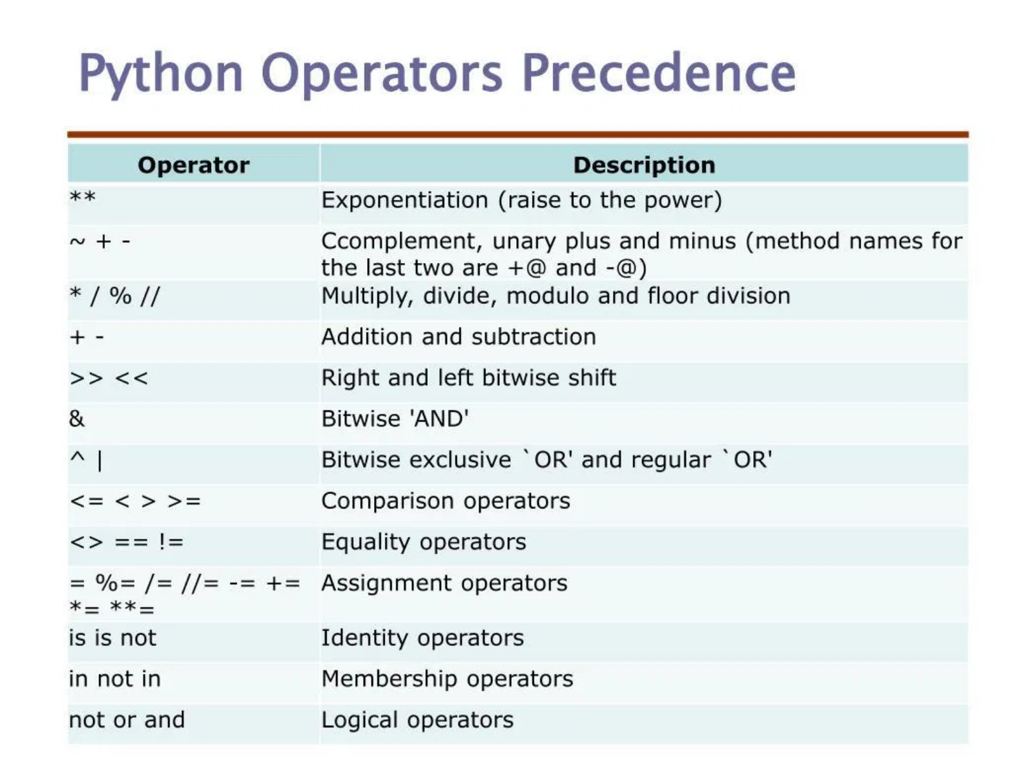

Objetivos da Aula
Compreender e utilizar operadores aritméticos para realizar cálculos matemáticos
Aplicar operadores relacionais para fazer comparações entre valores
Usar operadores lógicos para construir expressões booleanas complexas
Entender a precedência e associação de operadores
Aplicar os conhecimentos em exercícios práticos no Google Colab

Slide 3

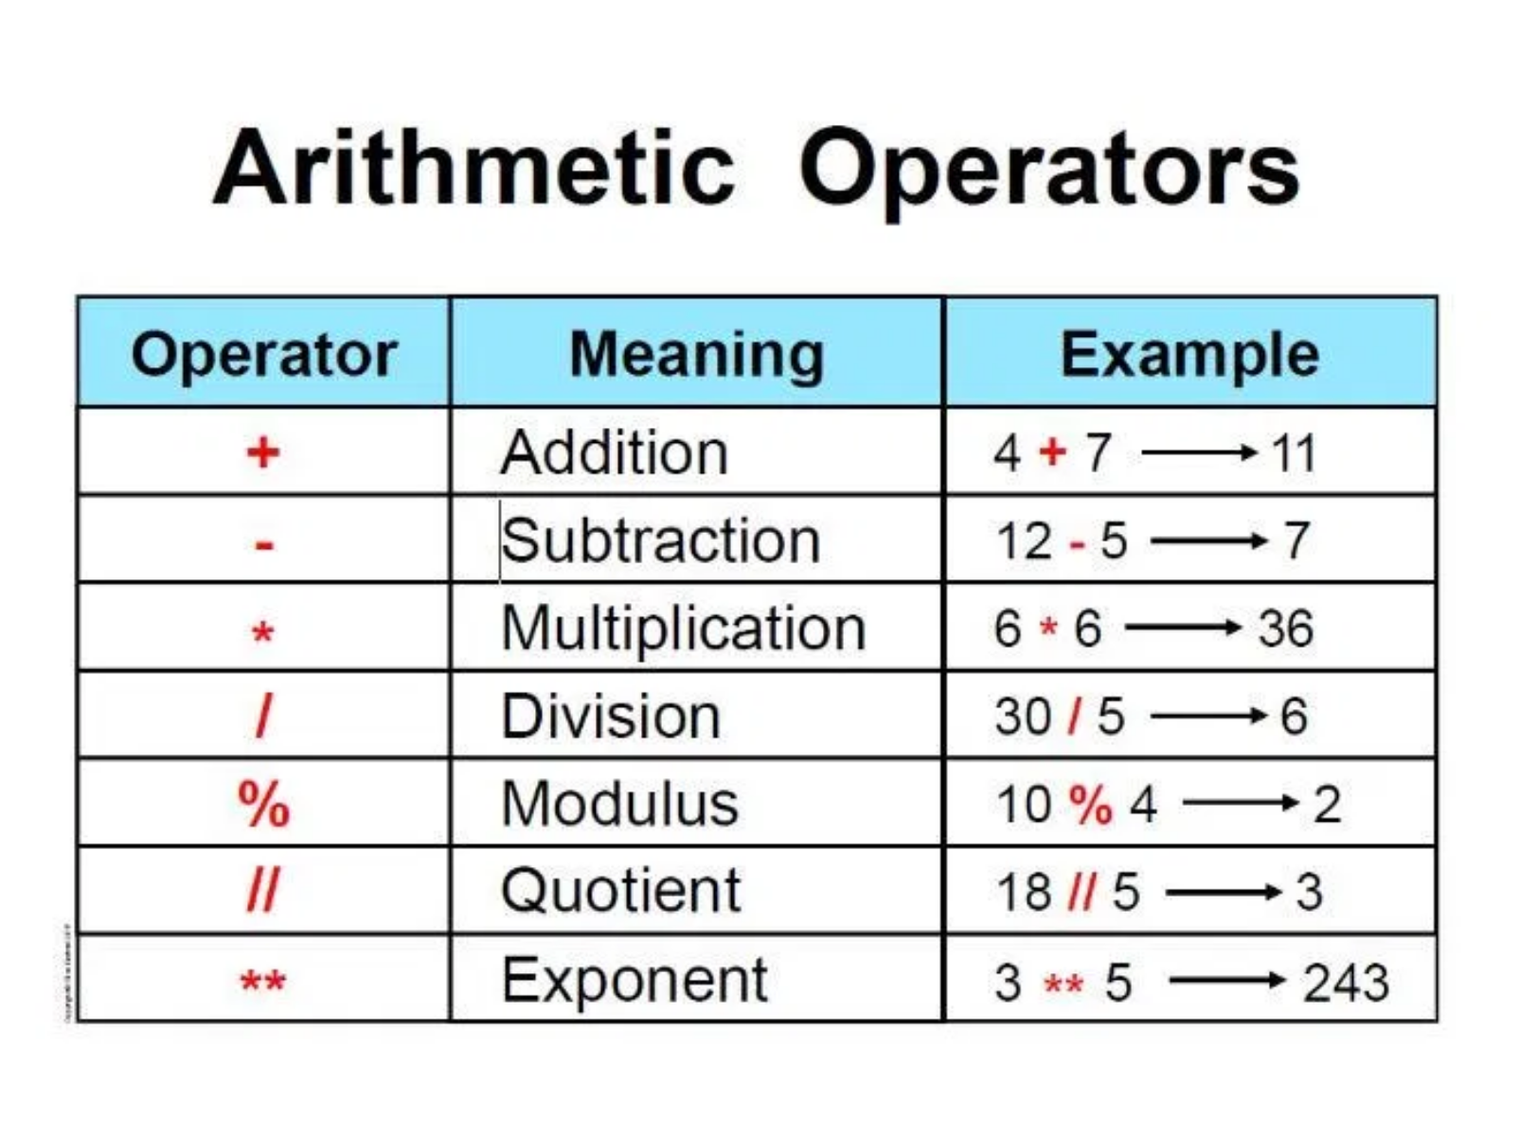
Operadores Aritméticos
Operador
Nome
Descrição
Exemplo
+
Adição
Soma dois valores
5 + 3 = 8
-
Subtração
Subtrai o segundo valor do primeiro
5 - 3 = 2
*
Multiplicação
Multiplica dois valores
5 * 3 = 15
/
Divisão
Divide o primeiro valor pelo segundo (retorna float)
5 / 3 = 1.6666...
//
Divisão inteira
Divide e retorna apenas a parte inteira
5 // 3 = 1
%
Módulo
Retorna o resto da divisão
5 % 3 = 2
**
Exponenciação
Eleva o primeiro valor à potência do segundo
5 ** 3 = 125

Slide 4
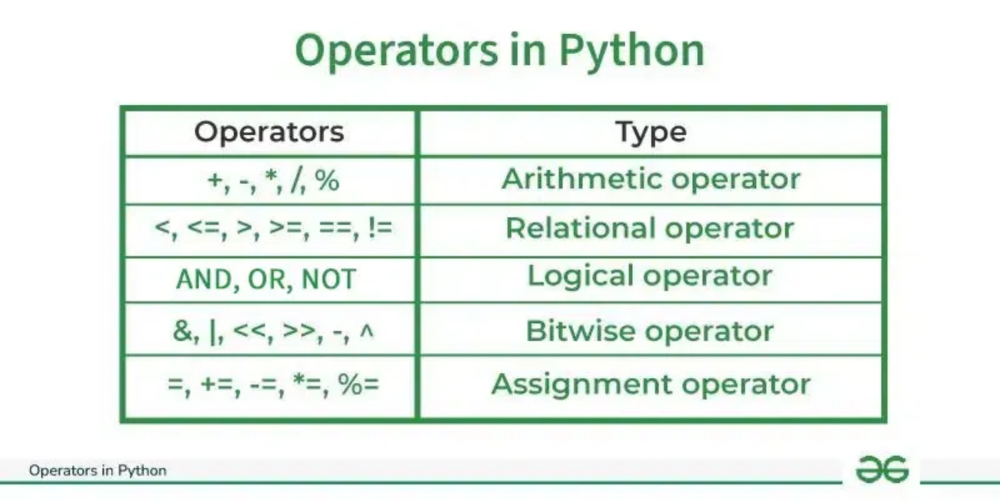
Exemplos de Operadores Aritméticos
# Definindo variáveis
a = 10
b = 3
# Operações básicas
soma = a + b
subtracao = a - b
multiplicacao = a * b
divisao = a / b
print(f"Soma: {soma}") # 13
print(f"Subtração: {subtracao}") # 7
print(f"Multiplicação: {multiplicacao}") # 30
print(f"Divisão: {divisao}") # 3.333...
# Operações avançadas
divisao_inteira = a // b # Divisão inteira
resto = a % b # Resto da divisão
potencia = a ** b # Exponenciação
print(f"Divisão inteira: {divisao_inteira}") # 3
print(f"Resto da divisão: {resto}") # 1
print(f"Potência: {potencia}") # 1000

Slide 5

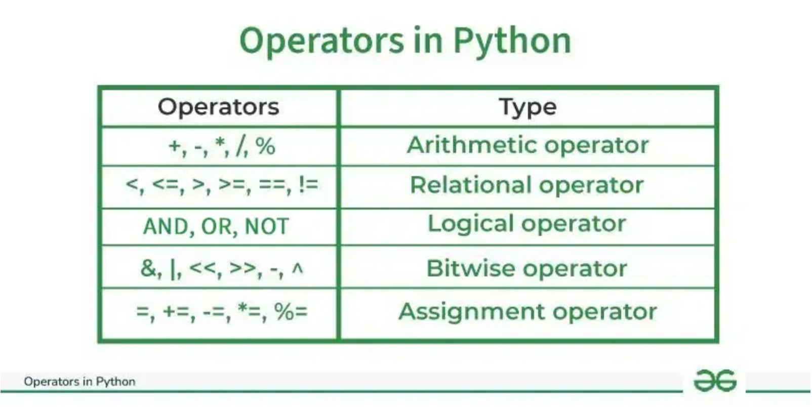
Operadores Relacionais
Operador
Nome
Descrição
Exemplo
==
Igual a
Verifica se dois valores são iguais
5 == 5 → True
!=
Diferente de
Verifica se dois valores são diferentes
5 != 3 → True
>
Maior que
Verifica se o primeiro valor é maior que o segundo
5 > 3 → True
<
Menor que
Verifica se o primeiro valor é menor que o segundo
5 < 3 → False
>=
Maior ou igual a
Verifica se o primeiro valor é maior ou igual ao segundo
5 >= 5 → True
<=
Menor ou igual a
Verifica se o primeiro valor é menor ou igual ao segundo
5 <= 3 → False
Nota:
Operadores relacionais sempre retornam um valor booleano (True ou False).

Slide 6

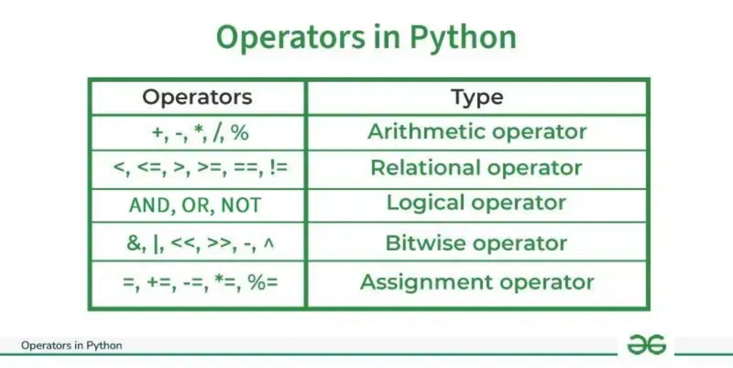
Exemplos de Operadores Relacionais
# Definindo variáveis para comparação
x = 10
y = 5
z = 10
# Exemplos de operadores relacionais
print(f"x == y: {x == y}") # Igual a
print(f"x != y: {x != y}") # Diferente de
print(f"x > y: {x > y}") # Maior que
print(f"x < y: {x < y}") # Menor que
print(f"x >= z: {x >= z}") # Maior ou igual a
print(f"x <= y: {x <= y}") # Menor ou igual a
x == y: False
x != y: True
x > y: True
x < y: False
x >= z: True
x <= y: False
Os operadores relacionais sempre retornam um valor
booleano
(True ou False).
Eles são frequentemente usados em estruturas condicionais para controlar o fluxo do programa.

Slide 7

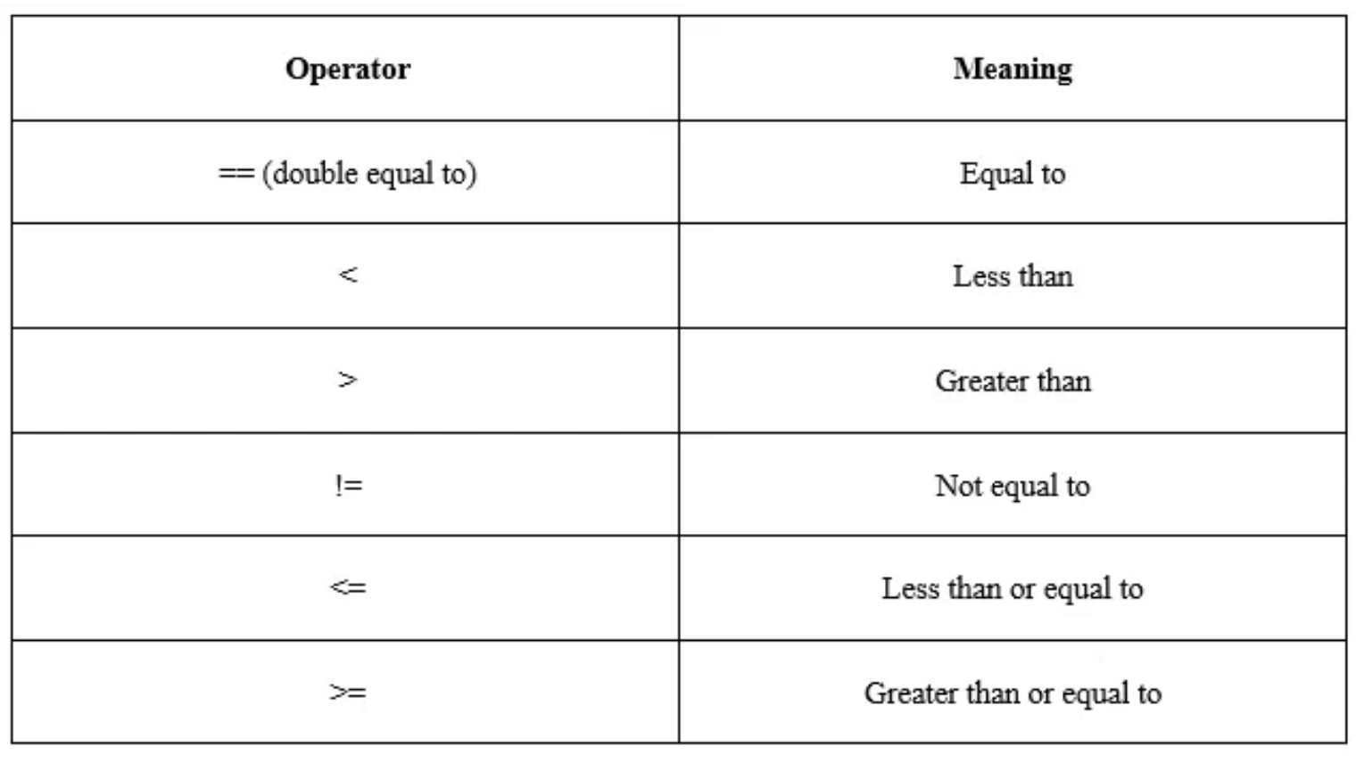
Operadores Lógicos
and (E lógico)
Retorna
True
se ambas as condições forem verdadeiras.
A
B
A and B
True
True
True
True
False
False
False
True
False
False
False
False
or (OU lógico)
Retorna
True
se pelo menos uma das condições for verdadeira.
A
B
A or B
True
True
True
True
False
True
False
True
True
False
False
False
not (NÃO lógico)
Inverte o valor booleano.
A
not A
True
False
False
True

Slide 8
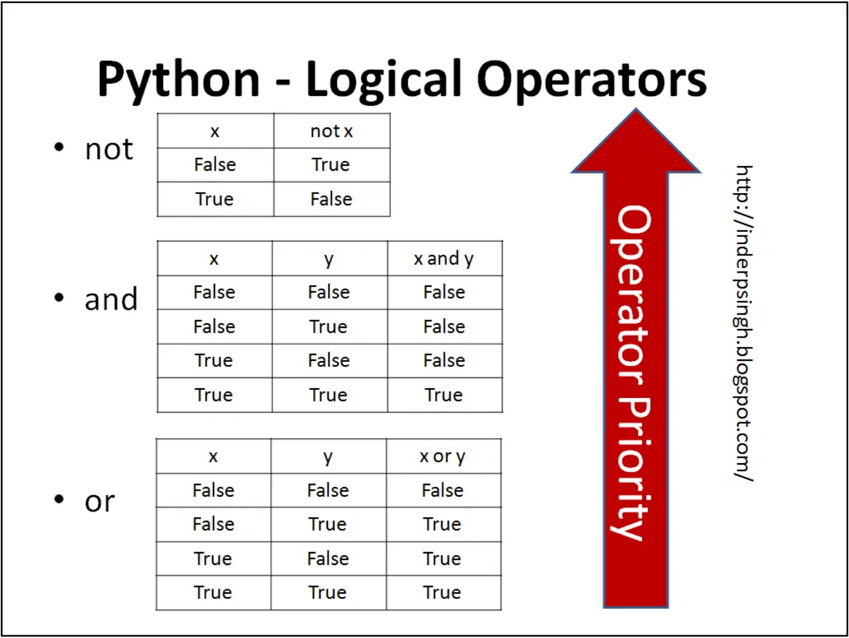
Exemplos de Operadores Lógicos
# Exemplo 1: Operador AND
# Exemplo 2: Operador OR
idade = 25
eh_estudante = True
tem_carteira = True
eh_idoso = False
pode_dirigir = idade >= 18 and
tem_desconto = eh_estudante or
tem_carteira
eh_idoso
print(f"Pode dirigir: {pode_dirigir}")
print(f"Tem direito a desconto:
{tem_desconto}")
Pode dirigir: True
Tem direito a desconto: True
# Exemplo 3: Operador NOT
esta_chovendo = False
and
: Retorna True se ambas as condições
nao_esta_chovendo = not esta_chovendo
forem True
print(f"Não está chovendo:
or
: Retorna True se pelo menos uma
{nao_esta_chovendo}")
condição for True
Não está chovendo: True
not
: Inverte o valor booleano

Slide 9

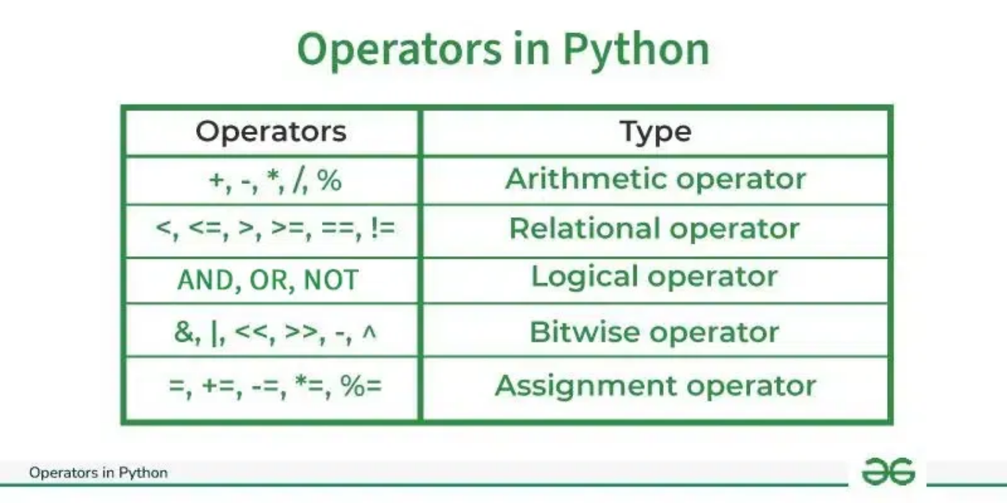
Precedência e Associação de Operadores
Precedência
Operador
Descrição
1 (mais alta)
**
Exponenciação
2
+x, -x, ~x
Operadores unários
3
*, /, //, %
Multiplicação, divisão, divisão inteira, módulo
4
+, -
Adição, subtração
5
==, !=, >, <, >=, <=
Operadores relacionais
6
not
Negação lógica
7
and
E lógico
8 (mais baixa)
or
OU lógico
Exemplos de Precedência:
print(3 + 4 * 2)
print((3 + 4) * 2)
11 # (4 * 2 = 8, depois 3 + 8 = 11)
14 # (3 + 4 = 7, depois 7 * 2 = 14)

Slide 10

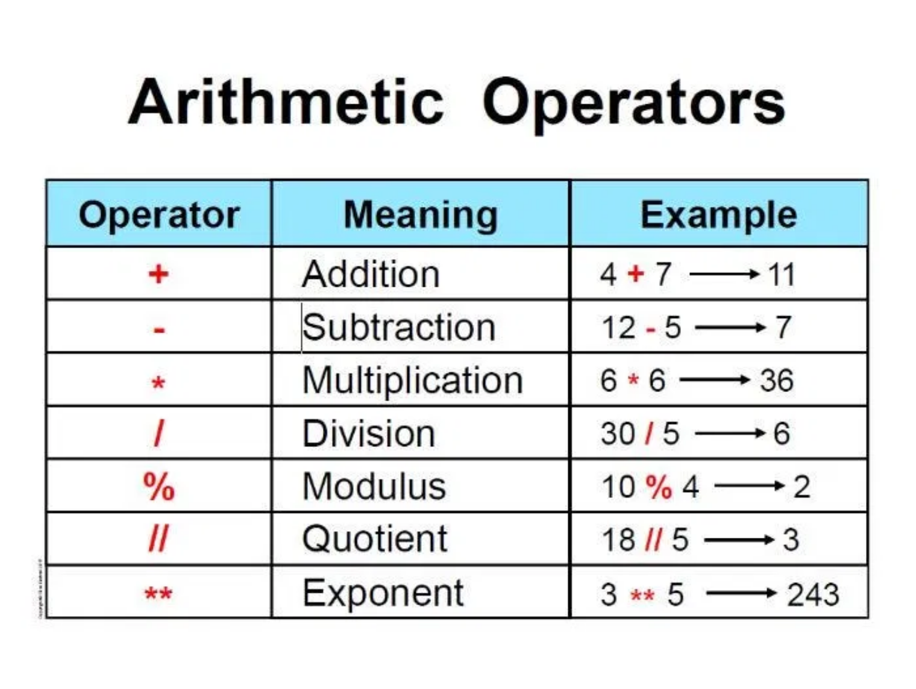
Exercícios Práticos
1. Calculadora Básica
Crie um programa que solicite dois números ao usuário e realize as operações aritméticas básicas (adição, subtração, multiplicação e divisão).
num1 = float(input("Digite o primeiro número: "))
num2 = float(input("Digite o segundo número: "))
# Realize as operações e exiba os resultados
2. Verificação de Aprovação
Peça ao usuário para inserir três notas. Calcule a média e determine se o aluno foi aprovado (média >= 7.0), está em recuperação (5.0 <= média < 7.0) ou foi reprovado (média < 5.0).
nota1 = float(input("Digite a primeira nota: "))
# Calcule a média e use operadores relacionais e lógicos para verificar a situação
3. Sistema de Acesso
Pratique no
Google Colab
para fixar os conceitos!
Crie um sistema que verifica se um usuário pode acessar uma área restrita. O acesso é permitido se o usuário for administrador OU se tiver senha correta E idade maior que 18 anos.
eh_admin = input("É administrador? (sim/não): ").lower() == "sim"
# Use operadores lógicos para verificar as condições de acesso

